Slide 1
唯獨上帝的榮耀

Slide 2
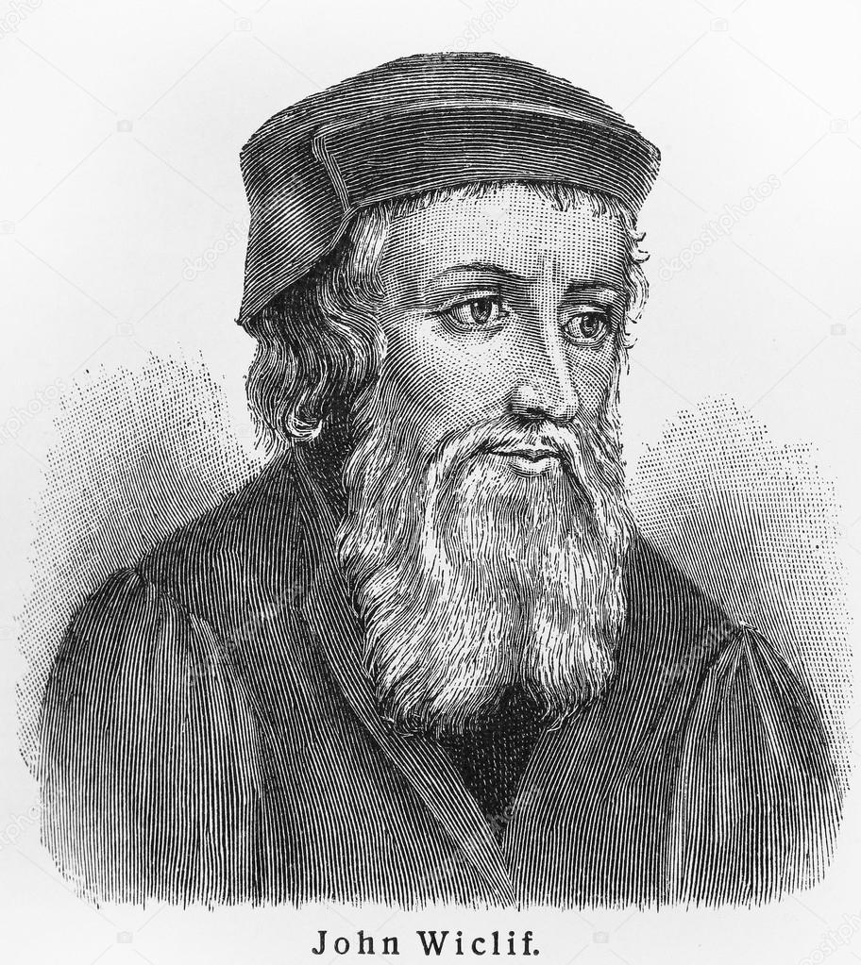
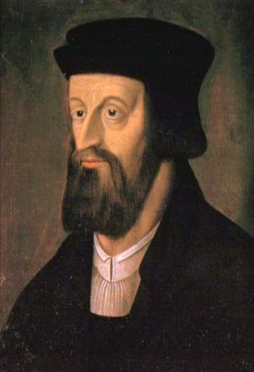
約翰威克里夫
約翰胡司

Slide 4
唯獨信心 Sola Fide
唯獨恩典 Sola Gratia 唯獨基督 Sola Christo
唯獨聖經 Solo Scriptura
唯獨上帝的榮耀 Soli Deo Gloria

Slide 5
1483年 出生在德國北部
1502年 完成大學
1505年 攻讀法律
1505年7月 戲劇性立誓作修道士
1509年 在威登堡大學得到聖經學位
1510年 在羅馬目睹教廷的敗壞

Slide 6
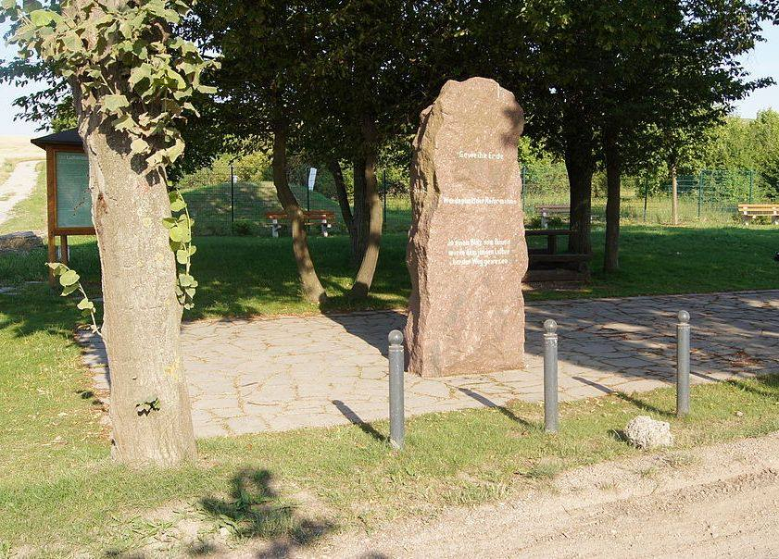
The Luther Stone

Slide 7
羅馬書6:16-17
¹⁶ 豈不曉得你們獻上自己做奴僕，順從誰，就做誰的奴僕嗎？或做罪的奴僕，以至於死；或做順命的奴僕，以致成義。
¹⁷ 感謝神！因為你們從前雖然做罪的奴僕，現今卻從心裡順服了所傳給你們道理的模範。

Slide 8
羅馬書1:16-17
¹⁶ 我不以福音為恥，這福音本是神的大能，要救一切相信的，先是猶太人，後是希臘人。
¹⁷ 因為神的義正在這福音上顯明出來，這義是本於信以至於信，如經上所記：義人必因信得生。

